Slide 1
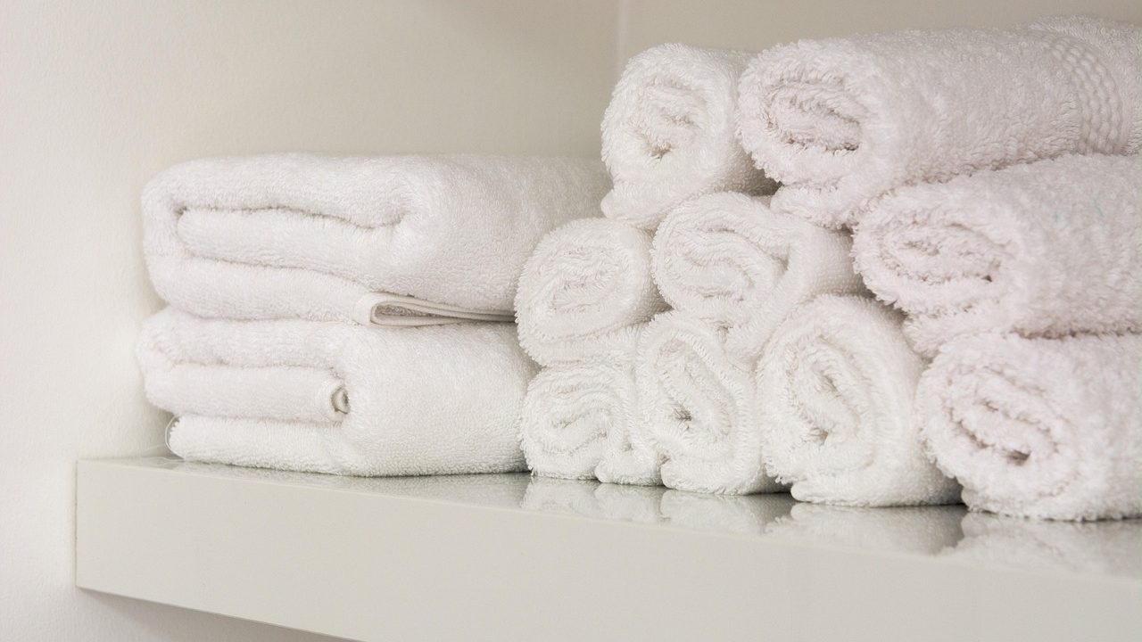
Herramientas, textiles
y consumibles: qué se
reutiliza y qué no
Salud y Estética
Ver el OA en saludyestetica.lumbre.lat
Notes:
Objeto de aprendizaje de Lumbre · Salud y Estética
Enlace: https://saludyestetica.lumbre.lat/object/sye-c13-r01-oa04-herramientas-y-textiles

Slide 2
Acerca de este OA · 1 de 2
Objetivo
Clasificar el material de un servicio de belleza según toque piel intacta o pueda romperla, decidir qué artículos son de un solo uso en el establecimiento y cómo se comunica esa decisión, organizar los textiles limpios y llevar el registro de qué herramienta se usó con cada cliente.
Herramientas, textiles y consumibles: qué se reutiliza y qué no
2 / 87
Notes:
Enlace al OA: https://saludyestetica.lumbre.lat/object/sye-c13-r01-oa04-herramientas-y-textiles

Slide 3
Acerca de este OA · 2 de 2
Descripción
Lección 4 del curso 13. Separa el material que roza piel sana del que puede dejar la piel abierta, fija qué se descarta aunque se pudiera reutilizar y pone nombre a la trazabilidad: qué artículo, con quién, a qué hora y con qué responsable. Los números de concentración y de tiempo de contacto no salen de esta lección: salen de la etiqueta del producto y de las instrucciones del equipo.
Autoría: Salud y Estética
Etiquetas: herramientas · un solo uso · textiles · trazabilidad · protocolo interno · podologia
Herramientas, textiles y consumibles: qué se reutiliza y qué no
3 / 87
Notes:
Continuación de «Acerca de este OA» (2 de 2).

Slide 4
Herramientas, textiles y consumibles: qué se reutiliza y qué no · 1 de 3
Público y alcance
Personal de servicios de belleza —barberías, salones, manicura, podología estética y centros de estética— y quien abre un establecimiento de estos. Nivel intermedio: conviene haber hecho las tres lecciones anteriores del curso. Ninguna lección de este curso habilita para ejercer una profesión sanitaria ni sustituye la valoración de un profesional de la salud.
Herramientas, textiles y consumibles: qué se reutiliza y qué no
4 / 87

Slide 5
Herramientas, textiles y consumibles: qué se reutiliza y qué no · 2 de 3
Es martes y en la estación tres hay un vaso con tres hojas de navaja sin mango, una pinza de cejas, un cortauñas y dos peines. En el estante de abajo, dobladas, las toallas del turno de la mañana; en el gancho, la capa que se usó con la clienta anterior. Nadie de ese equipo trabaja por descuido: el cajón simplemente no distingue entre lo que rozó piel intacta y lo que pudo dejar la piel abierta, y el reproceso de la mañana se hizo con una toallita y prisa, porque nadie escribió cómo debía hacerse.
Herramientas, textiles y consumibles: qué se reutiliza y qué no
5 / 87
Notes:
Continuación de «Herramientas, textiles y consumibles: qué se reutiliza y qué no» (2 de 3).

Slide 6
Herramientas, textiles y consumibles: qué se reutiliza y qué no · 3 de 3
La pregunta que ordena esa mesa no es «¿esto está limpio?», es «¿esto toca piel intacta o puede romperla, y con qué instrucción se procesa?». Un cortauñas y una lanceta se parecen en el vaso y no se parecen en el riesgo. Esta lección separa el material en dos montones, deja por escrito qué artículos son de un solo uso en el establecimiento y cómo se le dice a la persona que se sienta en la silla, y termina con el registro que responde, dentro de tres semanas, qué herramienta se usó con quién.
Herramientas, textiles y consumibles: qué se reutiliza y qué no
6 / 87
Notes:
Continuación de «Herramientas, textiles y consumibles: qué se reutiliza y qué no» (3 de 3).

Slide 7
Lo que toca piel intacta y lo que puede romperla · 1 de 3
En la mesa de un servicio de belleza caben dos montones que se parecen en el cajón y no se parecen en el riesgo. En el primero están el peine, la tijera de corte, la brocha, la capa y la toalla: artículos que rozan piel sana.
En el segundo están la navaja, el cortauñas con filo, la pinza que aprieta hasta cortar, la lanceta de micropuntura y el instrumental de podología que trabaja sobre callos y uñas engrosadas: artículos que pueden dejar la piel abierta.
Herramientas, textiles y consumibles: qué se reutiliza y qué no
7 / 87

Slide 8
Lo que toca piel intacta y lo que puede romperla · 2 de 3
La mayoría de los descuidos no nacen de la mala intención: nacen de tratar los dos montones con la misma toallita, en el mismo vaso y con el mismo tiempo, porque nadie escribió esa diferencia en ningún lugar.
La referencia técnica internacional hace esa misma pregunta. Los CDC ordenan el reproceso por capas —limpiar, después desinfectar, y esterilizar sólo lo que lo necesita— y clasifican los artículos según el riesgo que su contaminación supone para la seguridad de la persona (F-015 – CDC, glosario de desinfección y esterilización; consultado 2026-10-25).
Herramientas, textiles y consumibles: qué se reutiliza y qué no
8 / 87
Notes:
Continuación de «Lo que toca piel intacta y lo que puede romperla» (2 de 3).

Slide 9
Lo que toca piel intacta y lo que puede romperla · 3 de 3
En español, la NOM-045-SSA2-2005 define desinfección como la destrucción de microorganismos vegetativos pero no de las esporas, y esterilización como la destrucción de cualquier forma de vida (F-018, cl. 3.1.13 y 3.1.16; consultado 2026-10-25). Esa norma obliga a instituciones que prestan servicios médicos: al salón le sirve la jerarquía de conceptos, no el rótulo de obligación.
Herramientas, textiles y consumibles: qué se reutiliza y qué no
9 / 87
Notes:
Continuación de «Lo que toca piel intacta y lo que puede romperla» (3 de 3).

Slide 10
Qué es de un solo uso, aunque se pudiera reutilizar · 1 de 5
Hay artículos que son de un solo uso por una razón física: la hoja de navaja, el filo de podología, la lanceta de micropuntura, cualquier consumible que toque tejido por debajo de la piel. No existe proceso de salón que devuelva ese filo a su estado sin deformarlo, así que se descarta con la persona delante. El mango metálico sí se reutiliza; el filo que va montado encima, no. Y hay un segundo grupo, menos obvio, que es de un solo uso por decisión del establecimiento: pinzas, cortauñas, piedras pómez, cabezales que rozan una piel distinta cada día. Esos podrían reprocesarse si alguien puede decir cómo.
Herramientas, textiles y consumibles: qué se reutiliza y qué no
10 / 87

Slide 11
Qué es de un solo uso, aunque se pudiera reutilizar · 2 de 5
La regla operativa que cierra la zona gris es simple: si la ficha del artículo no explica cómo se reprocesa, o esa explicación no está en la estación, el artículo se mueve a la lista de un solo uso. Qué artículos entran en esa lista, de qué tipo se compran y cómo se cobran es una decisión comercial del negocio, y en este curso se deja como configurable por cada establecimiento. Lo que no es configurable es prestar el mismo artículo a dos personas sin haberlo procesado, ni guardar en el mismo vaso una hoja usada y una hoja nueva. Ese vaso, con dentro tres hojas de navaja, es el error que esta lección viene a corregir.
Herramientas, textiles y consumibles: qué se reutiliza y qué no
11 / 87
Notes:
Continuación de «Qué es de un solo uso, aunque se pudiera reutilizar» (2 de 5).

Slide 12
Qué es de un solo uso, aunque se pudiera reutilizar · 3 de 5
Qué decide esta lección y qué deja abierta
Esta lección ordena el material del servicio y deja constancia de su uso. No enseña un proceso sanitario concreto ni fija un protocolo de esterilización: eso lo deciden la etiqueta del producto, la ficha del fabricante del artículo y el protocolo interno firmado por la responsable del establecimiento, que es configurable por cada negocio.
Herramientas, textiles y consumibles: qué se reutiliza y qué no
12 / 87
Notes:
Continuación de «Qué es de un solo uso, aunque se pudiera reutilizar» (3 de 5).

Slide 13
Qué es de un solo uso, aunque se pudiera reutilizar · 4 de 5
Sin concentraciones ni tiempos inventados
No se dan diluciones, porcentajes, minutos de contacto ni temperaturas de autoclave. Ninguna fuente de este registro los fija para servicios de belleza, y un número inventado aquí puede provocar precisamente el tipo de vacío que se documentó en los brotes por reprocesamiento deficiente.
Herramientas, textiles y consumibles: qué se reutiliza y qué no
13 / 87
Notes:
Continuación de «Qué es de un solo uso, aunque se pudiera reutilizar» (4 de 5).

Slide 14
Qué es de un solo uso, aunque se pudiera reutilizar · 5 de 5
La prueba del vaso
Mira el vaso donde caen las hojas de navaja usadas. Si ahí dentro hay hojas con y sin uso, herramientas esperando su turno y objetos que alguien podría tomar por error, el problema no es la limpieza del local: es que la clasificación todavía no existe en el espacio físico.
Herramientas, textiles y consumibles: qué se reutiliza y qué no
14 / 87
Notes:
Continuación de «Qué es de un solo uso, aunque se pudiera reutilizar» (5 de 5).

Slide 15
Cómo se comunica la decisión a la persona que se sienta · 1 de 3
Un cliente no puede ver si una herramienta está bien procesada; sí puede ver cuándo se procesa.
Por eso la comunicación no es una promesa de inocuidad, es una secuencia visible: el paquete sellado se abre delante de la persona, la hoja se monta en el porta-navajas delante de la persona y el descarte va al contenedor delante de la persona.
En el mostrador conviene una tarjeta con la lista de artículos de un solo uso y su costo, porque resuelve la duda más frecuente: si el precio del servicio incluye reutilizar o no incluye nada.
Herramientas, textiles y consumibles: qué se reutiliza y qué no
15 / 87

Slide 16
Cómo se comunica la decisión a la persona que se sienta · 2 de 3
Si la persona trae su propia navaja o su propio cortauñas, el establecimiento define su política por escrito y la comunica antes del servicio.
Herramientas, textiles y consumibles: qué se reutiliza y qué no
16 / 87
Notes:
Continuación de «Cómo se comunica la decisión a la persona que se sienta» (2 de 3).

Slide 17
Cómo se comunica la decisión a la persona que se sienta · 3 de 3
Hay frases que no deben aparecer en esa tarjeta ni en la boca del equipo: que el reproceso «elimina todo», que el salón trabaja «como en el hospital» o que un servicio queda «libre de todo riesgo». Ninguna describe una práctica verificable y todas prometen más de lo que el salón puede sostener. Lo que sí se puede decir, y se debe: qué artículos se botan, qué se hace con lo que se reutiliza, quién se encarga y ante quién. Una explicación de veinte minutos al inicio del servicio ahorra el reclamo del mes siguiente, y deja constancia de que la persona eligió con información.
Herramientas, textiles y consumibles: qué se reutiliza y qué no
17 / 87
Notes:
Continuación de «Cómo se comunica la decisión a la persona que se sienta» (3 de 3).

Slide 18
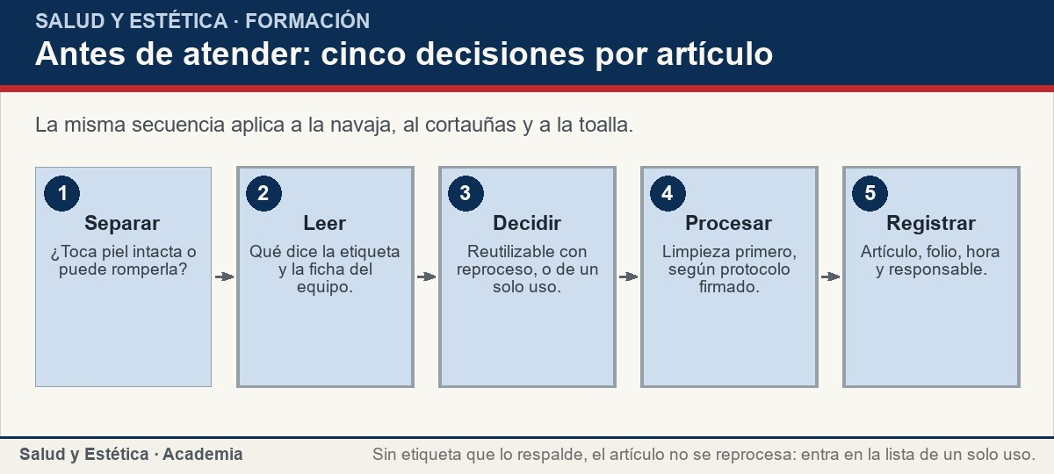
Cómo se comunica la decisión a la persona que se sienta
La misma secuencia aplica a la navaja, al cortauñas y a la toalla.
Ver imagen original en el OA
Notes:
Imagen del OA: assets/fig-1-flujo.jpg
Texto alternativo: Antes de atender: cinco decisiones por artículo
Pie: La misma secuencia aplica a la navaja, al cortauñas y a la toalla.
Enlace: https://saludyestetica.lumbre.lat/object/sye-c13-r01-oa04-herramientas-y-textiles

Slide 19
Textiles: cuántos juegos, cómo se lavan y cómo se guardan · 1 de 3
Toallas, capas, sábanas de camilla, delantales y bikinis de un spa son material del servicio, no ropa del local. La regla base es una por persona y por servicio: un juego limpio entra en la silla y sale usado, aunque «se vea limpio».
Quiénes son los textiles que se lavan en casa, cuáles en lavandería externa y a cuántos grados no lo decide esta lección: lo decide la etiqueta del textil, que indica si admite blanqueo, secado en máquina o planchado, y esa indicación se copia al protocolo interno.
Herramientas, textiles y consumibles: qué se reutiliza y qué no
19 / 87

Slide 20
Textiles: cuántos juegos, cómo se lavan y cómo se guardan · 2 de 3
En productos cosméticos la lógica es la misma y tiene norma: es la etiqueta la que fija instrucciones y leyendas, no la preferencia del salón (F-004 – NOM-141-SSA1/SCFI-2012, cl. 1.1 y 5.3.7; consultado 2026-10-25).
El número de juegos es un cálculo del negocio, no un mandamiento: depende de cuántos servicios se dan por día, de cada cuántas horas se hace una colada y de si hay secadora.
Un establecimiento con dos camillas y doce servicios diarios puede necesitar dos o tres juegos por camilla; uno con una lavadora en el fondo y cita por hora, quizá con uno le baste.
Herramientas, textiles y consumibles: qué se reutiliza y qué no
20 / 87
Notes:
Continuación de «Textiles: cuántos juegos, cómo se lavan y cómo se guardan» (2 de 3).

Slide 21
Textiles: cuántos juegos, cómo se lavan y cómo se guardan · 3 de 3
Lo que sí es fijo es el almacenamiento: los textiles limpios se guardan en anaquel cerrado o con cubierta, lejos del piso, lejos de la humedad y separados de los usados.
Un cesto de textiles usados abierto junto al anaquel de los limpios es una contaminación cruzada con muy mala pinta y muy fácil de arreglar.
Herramientas, textiles y consumibles: qué se reutiliza y qué no
21 / 87
Notes:
Continuación de «Textiles: cuántos juegos, cómo se lavan y cómo se guardan» (3 de 3).

Slide 22
Textiles: cuántos juegos, cómo se lavan y cómo se guardan
Situaciones frecuentes con el material del servicio y respuesta inmediata. No es un criterio clínico: es organización del trabajo.
Herramientas, textiles y consumibles: qué se reutiliza y qué no
22 / 87
Notes:
Título completo de la tabla que sigue.

Slide 23
Tabla · 1 de 3
Situación | Qué hacer en el momento | Por qué
La ficha del artículo no dice cómo reprocesarlo | Pasa a la lista de un solo uso del establecimiento y se anota en el protocolo firmado | Sin instrucción verificable no hay proceso que sostener
El cliente pregunta si la navaja es nueva | Se abre el paquete sellado delante de la persona y se monta la hoja en ese momento | La secuencia visible es la única prueba que ve el cliente
Herramientas, textiles y consumibles: qué se reutiliza y qué no
23 / 87
Notes:
Tabla del OA: Tabla
Enlace: https://saludyestetica.lumbre.lat/object/sye-c13-r01-oa04-herramientas-y-textiles

Slide 24
Tabla · 2 de 3
Situación | Qué hacer en el momento | Por qué
El cortauñas se usó con una persona y hay otra en la silla | Se suspende el siguiente servicio hasta procesarlo o hasta traer uno limpio | Un filo que pudo cortar no se pasa entre dos pieles
La toalla del turno de la mañana se ve limpia | Va al cesto de usados: un juego limpio entra y sale usado por persona | La apariencia no informa si ya rozó una piel distinta
Herramientas, textiles y consumibles: qué se reutiliza y qué no
24 / 87
Notes:
Tabla del OA: Tabla
Enlace: https://saludyestetica.lumbre.lat/object/sye-c13-r01-oa04-herramientas-y-textiles

Slide 25
Tabla · 3 de 3
Situación | Qué hacer en el momento | Por qué
Aparece sangre en el dedo de una clienta | Se detiene el servicio, se protege y se deriva a valoración profesional; el descarte va al contenedor rígido | La sangre se trata como potencialmente infecciosa y la herida la ve un médico
Llega una queja tres semanas después | Se busca el registro del servicio: fecha, artículo, lote, responsable y proceso | Con registro se contesta con datos; sin registro se contesta con memoria
Herramientas, textiles y consumibles: qué se reutiliza y qué no
25 / 87
Notes:
Tabla del OA: Tabla
Enlace: https://saludyestetica.lumbre.lat/object/sye-c13-r01-oa04-herramientas-y-textiles

Slide 26
Trazabilidad por cliente: qué herramienta se usó con quién · 1 de 3
La trazabilidad es una línea por servicio con seis datos: fecha y hora, folio o nombre de la persona, servicio prestado, artículo o herramienta usada (con su código, lote o número de serie si lo trae), qué se hizo con ella al terminar y las iniciales de quien atendió.
Cabe en una hoja de papel engargolado por estación o en una aplicación de citas; el formato y el lugar del archivo los define el establecimiento.
Herramientas, textiles y consumibles: qué se reutiliza y qué no
26 / 87

Slide 27
Trazabilidad por cliente: qué herramienta se usó con quién · 2 de 3
Lo que importa es que la línea exista el mismo día, porque la memoria del equipo no alcanza para reconstruir qué pasó tres semanas después, cuando alguien vuelve con una molestia en el dedo o con una consulta de un consultorio médico.
Vale la pena saber para qué sirve ese registro.
En 2022 y 2023 se investigaron quince infecciones por micobacterias en personas que se habían hecho un procedimiento cosmético en una clínica; la evaluación encontró vacíos en la limpieza ambiental, en el uso de protección y en el desinfección y reprocesamiento de instrumental (F-017 – CDC/MMWR, 2024;
Herramientas, textiles y consumibles: qué se reutiliza y qué no
27 / 87
Notes:
Continuación de «Trazabilidad por cliente: qué herramienta se usó con quién» (2 de 3).

Slide 28
Trazabilidad por cliente: qué herramienta se usó con quién · 3 de 3
consultado 2026-10-25).
Sin registro, una pregunta de autoridad o de un médico se contesta con una conjetura; con registro se contesta con una lista de personas y de artículos. Esa lista no convierte al salón en una clínica: lo convierte en un negocio que puede decir qué hizo.
Herramientas, textiles y consumibles: qué se reutiliza y qué no
28 / 87
Notes:
Continuación de «Trazabilidad por cliente: qué herramienta se usó con quién» (3 de 3).

Slide 29
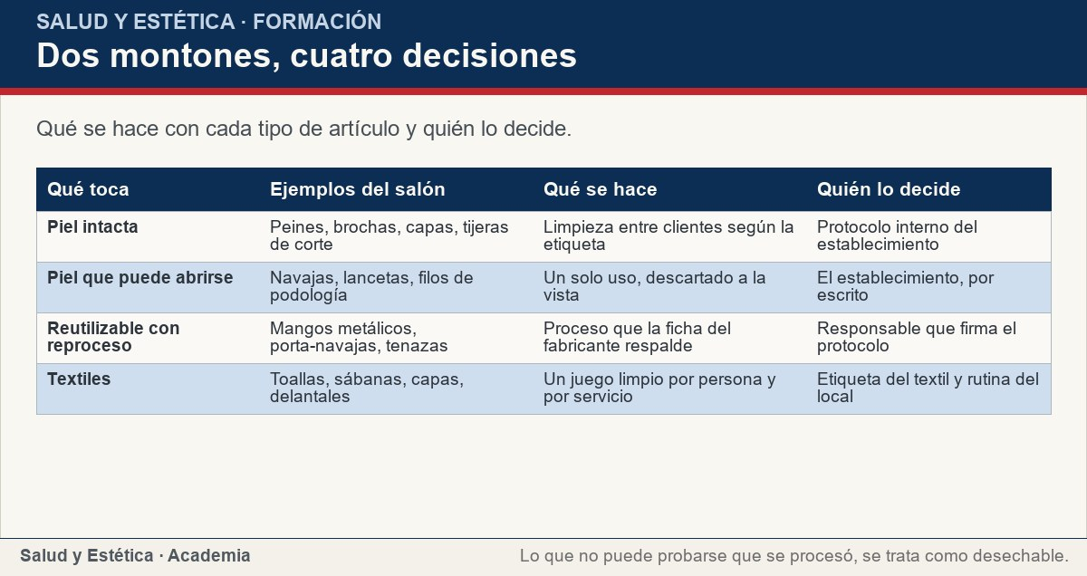
Trazabilidad por cliente: qué herramienta se usó con quién
Qué se hace con cada tipo de artículo y quién lo decide.
Ver imagen original en el OA
Notes:
Imagen del OA: assets/fig-2-matriz.jpg
Texto alternativo: Dos montones, cuatro decisiones
Pie: Qué se hace con cada tipo de artículo y quién lo decide.
Enlace: https://saludyestetica.lumbre.lat/object/sye-c13-r01-oa04-herramientas-y-textiles

Slide 30
El protocolo interno firmado por la responsable · 1 de 3
Aquí hay un hueco que conviene nombrar en vez de disimular: en esta lección no aparecen concentraciones, ni tiempos de contacto, ni temperaturas ni tiempos de autoclave, porque no hay fuente verificada de este registro que fije esos valores para servicios de belleza (hueco n.º 8 del registro de fuentes).
Eso no deja al salón sin instrucciones: deja al salón con dos instrucciones y una sola dirección. Los productos de reproceso se usan con la concentración y el tiempo que declara su etiqueta, y los artículos y equipos se procesan con la secuencia que declara su fabricante.
Herramientas, textiles y consumibles: qué se reutiliza y qué no
30 / 87

Slide 31
El protocolo interno firmado por la responsable · 2 de 3
Donde la etiqueta calla, no se inventa: el artículo se queda fuera del catálogo de reutilizables y se sustituye por uno cuya ficha sí llegue a la estación.
El resultado de esa decisión se escribe una vez y se revisa dos veces al año: un protocolo interno firmado por la responsable del establecimiento, con nombre, puesto, fecha de firma y versión, que diga qué artículo de la lista se procesa de qué manera, con qué producto, con qué paso visible ante la persona, dónde se
guarda lo limpio y qué se anota en el registro de cada servicio.
Herramientas, textiles y consumibles: qué se reutiliza y qué no
31 / 87
Notes:
Continuación de «El protocolo interno firmado por la responsable» (2 de 3).

Slide 32
El protocolo interno firmado por la responsable · 3 de 3
Ese documento es capa C: lo decide el negocio y no la autoridad. Su valor es doble. Adentro, un protocolo firmado es la diferencia entre doce estilos de reproceso y uno. Afirmado en la pared, es lo que cualquier persona del equipo puede señalar cuando un cliente pide que le explique qué le hicieron a las pinzas.
Herramientas, textiles y consumibles: qué se reutiliza y qué no
32 / 87
Notes:
Continuación de «El protocolo interno firmado por la responsable» (3 de 3).

Slide 33
Sección
El protocolo interno firmado por la responsable · Procedimiento: cómo armar la clasificación del material de tu estación · Paso 1 de 6
Vacía la estación sobre una mesa
Todo lo que se usa en un servicio, encima de la mesa: herramientas, consumibles, textiles, productos abiertos. El inventario se hace con la estación vacía de clientes, no entre cita y cita, porque sólo en la mesa completa se ve que hay tres pinzas, cuatro cortauñas y ninguna hoja de repuesto.
Herramientas, textiles y consumibles: qué se reutiliza y qué no
33 / 87
Notes:
Recorrido: Procedimiento: cómo armar la clasificación del material de tu estación
Paso 1 de 6: Vacía la estación sobre una mesa
Texto del paso: Todo lo que se usa en un servicio, encima de la mesa: herramientas, consumibles, textiles, productos abiertos. El inventario se hace con la estación vacía de clientes, no entre cita y cita, porque sólo en la mesa completa se ve que hay tres pinzas, cuatro cortauñas y ninguna hoja de repuesto.
Enlace: https://saludyestetica.lumbre.lat/object/sye-c13-r01-oa04-herramientas-y-textiles

Slide 34
Sección
El protocolo interno firmado por la responsable · Procedimiento: cómo armar la clasificación del material de tu estación · Paso 2 de 6
Escribe en cada artículo qué toca
Una etiqueta de papel con tres palabras: piel intacta, puede romperla, o no toca al cliente. La mayoría de los artículos se clasifican solos, y los que generan duda —pinzas, cortauñas, piedra pómez, cabezales— son exactamente los que hay que discutir en el equipo y resolver por escrito.
Herramientas, textiles y consumibles: qué se reutiliza y qué no
34 / 87
Notes:
Recorrido: Procedimiento: cómo armar la clasificación del material de tu estación
Paso 2 de 6: Escribe en cada artículo qué toca
Texto del paso: Una etiqueta de papel con tres palabras: piel intacta, puede romperla, o no toca al cliente. La mayoría de los artículos se clasifican solos, y los que generan duda —pinzas, cortauñas, piedra pómez, cabezales— son exactamente los que hay que discutir en el equipo y resolver por escrito.
Enlace: https://saludyestetica.lumbre.lat/object/sye-c13-r01-oa04-herramientas-y-textiles

Slide 35
Sección
El protocolo interno firmado por la responsable · Procedimiento: cómo armar la clasificación del material de tu estación · Paso 3 de 6
Busca la instrucción del fabricante en cada reutilizable
Frente a cada artículo que quieres reutilizar, la pregunta es: ¿dónde está escrito cómo se procesa? Si la ficha viene en español y llega a la estación, el artículo se queda. Si la instrucción no aparece o vive en un correo de 2019, el artículo se mueve a la lista de un solo uso.
Herramientas, textiles y consumibles: qué se reutiliza y qué no
35 / 87
Notes:
Recorrido: Procedimiento: cómo armar la clasificación del material de tu estación
Paso 3 de 6: Busca la instrucción del fabricante en cada reutilizable
Texto del paso: Frente a cada artículo que quieres reutilizar, la pregunta es: ¿dónde está escrito cómo se procesa? Si la ficha viene en español y llega a la estación, el artículo se queda. Si la instrucción no aparece o vive en un correo de 2019, el artículo se mueve a la lista de un solo uso.
Enlace: https://saludyestetica.lumbre.lat/object/sye-c13-r01-oa04-herramientas-y-textiles

Slide 36
Sección
El protocolo interno firmado por la responsable · Procedimiento: cómo armar la clasificación del material de tu estación · Paso 4 de 6
Escribe la lista de un solo uso del establecimiento
Una cuartilla, dos columnas: artículo y destino. Incluye hoja de navaja, lanceta, filo de podología y lo que tu negocio decida sumar. Delante de esa lista se pone el costo y quién la compra. Se firma con nombre, puesto y fecha, y se revisa cuando cambia un proveedor o aparece un servicio nuevo.
Herramientas, textiles y consumibles: qué se reutiliza y qué no
36 / 87
Notes:
Recorrido: Procedimiento: cómo armar la clasificación del material de tu estación
Paso 4 de 6: Escribe la lista de un solo uso del establecimiento
Texto del paso: Una cuartilla, dos columnas: artículo y destino. Incluye hoja de navaja, lanceta, filo de podología y lo que tu negocio decida sumar. Delante de esa lista se pone el costo y quién la compra. Se firma con nombre, puesto y fecha, y se revisa cuando cambia un proveedor o aparece un servicio nuevo.
Enlace: https://saludyestetica.lumbre.lat/object/sye-c13-r01-oa04-herramientas-y-textiles

Slide 37
Sección
El protocolo interno firmado por la responsable · Procedimiento: cómo armar la clasificación del material de tu estación · Paso 5 de 6
Cuenta los textiles y arma el almacenamiento
Multiplica servicios por día y juegos necesarios según tu ritmo de colada; ése es tu número de juegos, y es configurable. Después organiza la guarda: anaquel cerrado o con cubierta, lejos del piso y de la humedad, con los limpios separados de los usados y sin cestas destapadas en medio.
Herramientas, textiles y consumibles: qué se reutiliza y qué no
37 / 87
Notes:
Recorrido: Procedimiento: cómo armar la clasificación del material de tu estación
Paso 5 de 6: Cuenta los textiles y arma el almacenamiento
Texto del paso: Multiplica servicios por día y juegos necesarios según tu ritmo de colada; ése es tu número de juegos, y es configurable. Después organiza la guarda: anaquel cerrado o con cubierta, lejos del piso y de la humedad, con los limpios separados de los usados y sin cestas destapadas en medio.
Enlace: https://saludyestetica.lumbre.lat/object/sye-c13-r01-oa04-herramientas-y-textiles

Slide 38
Sección
El protocolo interno firmado por la responsable · Procedimiento: cómo armar la clasificación del material de tu estación · Paso 6 de 6
Arma el registro de herramienta por cliente
Una hoja por estación o una plantilla digital con seis campos: fecha y hora, folio, servicio, artículo con lote o código, destino al terminar e iniciales de quien atendió. Se llena el mismo día, se guarda en el lugar que el establecimiento decida y se revisa una vez al mes para ver qué campos se están quedando vacíos.
Herramientas, textiles y consumibles: qué se reutiliza y qué no
38 / 87
Notes:
Recorrido: Procedimiento: cómo armar la clasificación del material de tu estación
Paso 6 de 6: Arma el registro de herramienta por cliente
Texto del paso: Una hoja por estación o una plantilla digital con seis campos: fecha y hora, folio, servicio, artículo con lote o código, destino al terminar e iniciales de quien atendió. Se llena el mismo día, se guarda en el lugar que el establecimiento decida y se revisa una vez al mes para ver qué campos se están quedando vacíos.
Enlace: https://saludyestetica.lumbre.lat/object/sye-c13-r01-oa04-herramientas-y-textiles

Slide 39
Sección · 1 de 2
El protocolo interno firmado por la responsable · Caso trabajado: la estación de Paulina (caso ficticio, nombres inventados) · Paso 1 de 3
Herramientas, textiles y consumibles: qué se reutiliza y qué no
39 / 87
Notes:
Recorrido: Caso trabajado: la estación de Paulina (caso ficticio, nombres inventados)
Paso 1 de 3: Los datos del caso
Texto del paso: Caso ficticio. Paulina, nombre inventado, atiende en un local de dos sillones en Zapopan: cortes con navaja, cejas y pedicura. Su caja de herramientas tiene dos porta-navajas, cuatro cortauñas, dos pinzas, una piedra pómez y un rollo de toallas. Procesa «cuando ve sucio», lava las toallas los sábados y no registra nada. No hay mala fe: hay una mesa sin clasificación y un reproceso sin instrucción.
Enlace: https://saludyestetica.lumbre.lat/object/sye-c13-r01-oa04-herramientas-y-textiles

Slide 40
Sección · 2 de 2
Los datos del caso
Caso ficticio. Paulina, nombre inventado, atiende en un local de dos sillones en Zapopan: cortes con navaja, cejas y pedicura. Su caja de herramientas tiene dos porta-navajas, cuatro cortauñas, dos pinzas, una piedra pómez y un rollo de toallas. Procesa «cuando ve sucio», lava las toallas los sábados y no registra nada. No hay mala fe: hay una mesa sin clasificación y un reproceso sin instrucción.
Herramientas, textiles y consumibles: qué se reutiliza y qué no
40 / 87
Notes:
Continuación de «Sección» (2 de 2).

Slide 41
Sección · 1 de 3
El protocolo interno firmado por la responsable · Caso trabajado: la estación de Paulina (caso ficticio, nombres inventados) · Paso 2 de 3
Herramientas, textiles y consumibles: qué se reutiliza y qué no
41 / 87
Notes:
Recorrido: Caso trabajado: la estación de Paulina (caso ficticio, nombres inventados)
Paso 2 de 3: Cómo se ordena el material
Texto del paso: Con la mesa vacía, Paulina separa en dos montones y encuentra cuatro cosas que creía resueltas: las hojas son de un solo uso pero sus cortauñas no tienen ficha de reproceso; la piedra pómez no admite instrucción alguna; las toallas del sábado pueden ser de la semana anterior, y el porta-navajas «se pasa con alcohol» por costumbre, no por indicación. Resuelve: hojas y piedra pómez, desechables; dos cortauñas se retiran del catálogo hasta comprar artículos con ficha legible; los porta-navajas entran en el protocolo firmado con el producto y la secuencia que declara la etiqueta.
Enlace: https://saludyestetica.lumbre.lat/object/sye-c13-r01-oa04-herramientas-y-textiles

Slide 42
Sección · 2 de 3
Cómo se ordena el material
Con la mesa vacía, Paulina separa en dos montones y encuentra cuatro cosas que creía resueltas: las hojas son de un solo uso pero sus cortauñas no tienen ficha de reproceso; la piedra pómez no admite instrucción alguna; las toallas del sábado pueden ser de la semana anterior, y el porta-navajas «se pasa con alcohol» por
costumbre, no por indicación.
Herramientas, textiles y consumibles: qué se reutiliza y qué no
42 / 87
Notes:
Continuación de «Sección» (2 de 3).

Slide 43
Sección · 3 de 3
Resuelve: hojas y piedra pómez, desechables; dos cortauñas se retiran del catálogo hasta comprar artículos con ficha legible; los porta-navajas entran en el protocolo firmado con el producto y la secuencia que declara la etiqueta.
Herramientas, textiles y consumibles: qué se reutiliza y qué no
43 / 87
Notes:
Continuación de «Sección» (3 de 3).

Slide 44
Sección · 1 de 2
El protocolo interno firmado por la responsable · Caso trabajado: la estación de Paulina (caso ficticio, nombres inventados) · Paso 3 de 3
Herramientas, textiles y consumibles: qué se reutiliza y qué no
44 / 87
Notes:
Recorrido: Caso trabajado: la estación de Paulina (caso ficticio, nombres inventados)
Paso 3 de 3: Qué queda y qué se registra
Texto del paso: Al cierre, el local tiene tres documentos vivos: la lista de un solo uso con su costo, la tarjeta visible en el mostrador y una hoja de registro por servicio en cada estación. A las dos semanas, una clienta pregunta si su cortauñas se había usado antes con otra persona: la respuesta está escrita, con hora, artículo e iniciales. Paulina no puede jurar que nada se transmitió; puede mostrar qué hizo. Para un salón, esa diferencia es el colchón más barato que existe.
Enlace: https://saludyestetica.lumbre.lat/object/sye-c13-r01-oa04-herramientas-y-textiles

Slide 45
Sección · 2 de 2
Qué queda y qué se registra
Al cierre, el local tiene tres documentos vivos: la lista de un solo uso con su costo, la tarjeta visible en el mostrador y una hoja de registro por servicio en cada estación. A las dos semanas, una clienta pregunta si su cortauñas se había usado antes con otra persona: la respuesta está escrita, con hora, artículo e iniciales. Paulina no puede jurar que nada se transmitió; puede mostrar qué hizo. Para un salón, esa diferencia es el colchón más barato que existe.
Herramientas, textiles y consumibles: qué se reutiliza y qué no
45 / 87
Notes:
Continuación de «Sección» (2 de 2).

Slide 46
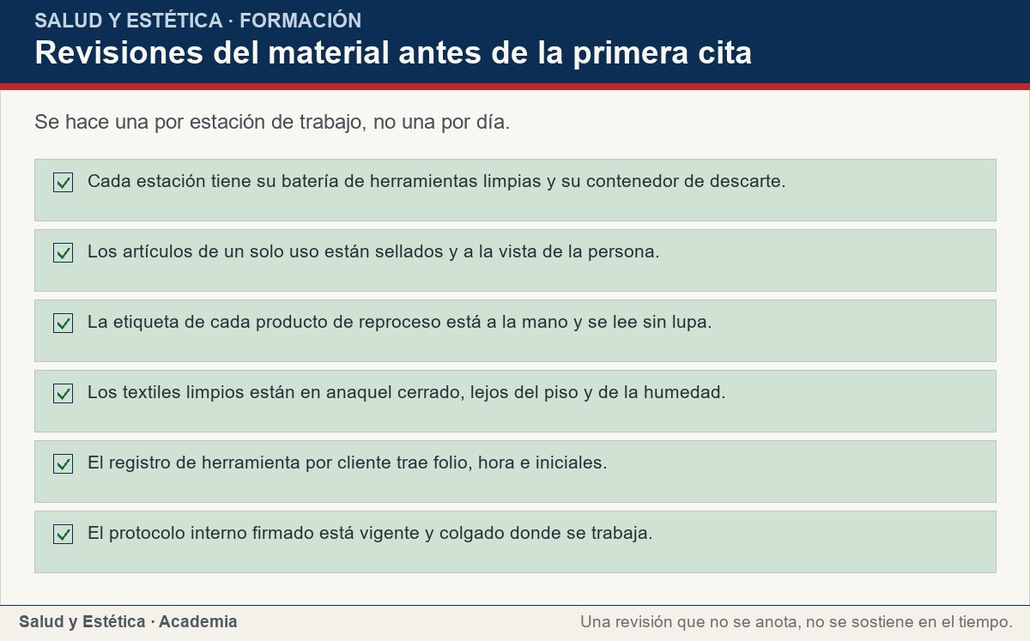
El protocolo interno firmado por la responsable
Se hace una por estación de trabajo, no una por día.
Ver imagen original en el OA
Notes:
Imagen del OA: assets/fig-3-checklist.jpg
Texto alternativo: Revisiones del material antes de la primera cita
Pie: Se hace una por estación de trabajo, no una por día.
Enlace: https://saludyestetica.lumbre.lat/object/sye-c13-r01-oa04-herramientas-y-textiles

Slide 47
Errores frecuentes · 1 de 3
•
Guardar hojas usadas y nuevas en el mismo vaso. Es el error más común y el más grave: alguien toma una hoja usada creyendo que es nueva. Las hojas limpias van en su paquete sellado y las usadas, directo al contenedor rígido, sin pasar por ningún vaso abierto.
•
Reprocesar «porque siempre se ha hecho así». Sin instrucción del fabricante y sin etiqueta del producto, no hay proceso verificable: hay una rutina. La rutina no se puede enseñar a quien llega, no se puede revisar y no se puede defender ante un reclamo.
Herramientas, textiles y consumibles: qué se reutiliza y qué no
47 / 87

Slide 48
Errores frecuentes · 2 de 3
•
Decir «esto elimina todo» o «trabajamos como en el hospital». Son frases más fuertes que la práctica que las sostiene. Un salón puede describir qué hace, con qué producto y quién lo hace; no puede prometer ausencia de todo riesgo ni prestarse un lenguaje clínico que no le corresponde.
•
Reutilizar textiles «porque se ven limpios». Un juego por persona y por servicio es la única regla que se puede sostener con la agenda llena. Si el número de textiles no alcanza, el problema no es de higiene: es de inventario, y se arregla con juegos adicionales o bajando el ritmo de citas.
Herramientas, textiles y consumibles: qué se reutiliza y qué no
48 / 87
Notes:
Continuación de «Errores frecuentes» (2 de 3).

Slide 49
Errores frecuentes · 3 de 3
•
Confiar en la memoria para la trazabilidad. Tres semanas después nadie recuerda qué herramienta se usó con quién. El registro se llena el mismo día, en la estación, o no existe; un registro que se completa de memoria el viernes no sirve para contestar una pregunta seria.
Herramientas, textiles y consumibles: qué se reutiliza y qué no
49 / 87
Notes:
Continuación de «Errores frecuentes» (3 de 3).

Slide 50
Criterios para decidir · 1 de 4
1.
Si el artículo puede dejar la piel abierta, es de un solo uso o se procesa con una instrucción escrita: no hay tercera opción.
2.
Si la ficha del fabricante no explica cómo reprocesarlo, el artículo entra a la lista de un solo uso del establecimiento.
3.
Si la etiqueta del producto fija concentración y tiempo de contacto, se obedece la etiqueta; si no la fija, se busca otra antes de improvisar.
4.
Si un texto del servicio promete ausencia total de riesgo, se reescribe: describe la secuencia visible, no una garantía.
Herramientas, textiles y consumibles: qué se reutiliza y qué no
50 / 87

Slide 51
Criterios para decidir · 2 de 4
5.
Si no puedes anotar hoy qué herramienta usaste con quién, dentro de tres semanas no podrás contestar nada.
Límites y escalamiento
Se escala a la responsable del establecimiento el día que aparece sangre en una herramienta, cuando la ficha de un artículo no llega a la estación, cuando un producto llega sin etiqueta legible o cuando la cantidad de textiles no alcanza para un juego por persona.
Herramientas, textiles y consumibles: qué se reutiliza y qué no
51 / 87
Notes:
Continuación de «Criterios para decidir» (2 de 4).

Slide 52
Criterios para decidir · 3 de 4
Si durante un servicio se corta a una persona o hay contacto con sangre, se suspende el servicio, se protege la zona y se remite a valoración profesional: el tratamiento, la medicación y cualquier indicación clínica los decide un médico, no este curso ni el salón.
Herramientas, textiles y consumibles: qué se reutiliza y qué no
52 / 87
Notes:
Continuación de «Criterios para decidir» (3 de 4).

Slide 53
Criterios para decidir · 4 de 4
Cuando una clienta refiere una molestia, una lesión que no cierra o una infección después del servicio, se guarda el registro del servicio, se anota lo que se usó y se orienta a que acuda a consulta; el registro se conserva y se entrega a la autoridad o al profesional si lo pide. Un brote o una sospecha de infección compartida entre varias personas se notifica por la vía que la autoridad sanitaria indique en su entidad.
Herramientas, textiles y consumibles: qué se reutiliza y qué no
53 / 87
Notes:
Continuación de «Criterios para decidir» (4 de 4).

Slide 54
Actividad 1 · Opción múltiple · 1 de 2
Sección: Comprueba lo que aprendiste
En la estación hay un porta-navajas metálico, hojas desechables, un cortauñas y una toalla. ¿Cuál es la clasificación correcta?
A) Todo es reutilizable porque puede limpiarse con una toallita.
B) Las hojas son de un solo uso; el porta-navajas y el cortauñas se reutilizan sólo si hay instrucción escrita de reproceso; la toalla es un juego por persona.
C) El cortauñas es de un solo uso y la toalla se reutiliza si se ve limpia.
Herramientas, textiles y consumibles: qué se reutiliza y qué no
54 / 87
Notes:
Solución: B) Las hojas son de un solo uso; el porta-navajas y el cortauñas se reutilizan sólo si hay instrucción escrita de reproceso; la toalla es un juego por persona.
Explicación: La hoja no admite reproceso en un salón; los artículos metálicos se reutilizan sólo si existe una instrucción de reproceso verificable; los textiles se usan uno por persona y por servicio.
Evidencia: La clasificación parte de si el artículo roza piel intacta o puede romperla (F-015 – CDC; consultado 2026-10-25).
Enlace al OA: https://saludyestetica.lumbre.lat/object/sye-c13-r01-oa04-herramientas-y-textiles

Slide 55
Actividad 1 · Opción múltiple · 2 de 2
D) El porta-navajas se bota después de cada servicio.
Herramientas, textiles y consumibles: qué se reutiliza y qué no
55 / 87
Notes:
Continuación de «Actividad 1 · Opción múltiple» (2 de 2).

Slide 56
Actividad 2 · Opción múltiple
Sección: Comprueba lo que aprendiste
Un artículo que quieres reutilizar no tiene ficha que explique cómo procesarlo. ¿Qué decides?
A) Se reprocesa como los demás, por costumbre del equipo.
B) Se compra una versión nueva cada trimestre.
C) Pasa a la lista de un solo uso del establecimiento hasta que exista instrucción verificable.
D) Se usa sólo con clientes habituales.
Herramientas, textiles y consumibles: qué se reutiliza y qué no
56 / 87
Notes:
Solución: C) Pasa a la lista de un solo uso del establecimiento hasta que exista instrucción verificable.
Explicación: Sin instrucción verificable no hay proceso que sostener: la alternativa honesta es volverlo desechable. Usarlo «por costumbre» o «sólo con algunos» multiplica los criterios dentro del mismo local.
Evidencia: Las concentraciones y tiempos de contacto vienen de la etiqueta del producto y del equipo, no de la memoria del salón (F-004 – NOM-141, cl. 1.1; consultado 2026-10-25).
Enlace al OA: https://saludyestetica.lumbre.lat/object/sye-c13-r01-oa04-herramientas-y-textiles

Slide 57
Actividad 3 · Verdadero o falso
Sección: Comprueba lo que aprendiste
La NOM-045-SSA2-2005 obliga a un salón de belleza que no presta servicios de atención médica.
A) Verdadero
B) Falso
Herramientas, textiles y consumibles: qué se reutiliza y qué no
57 / 87
Notes:
Solución: Falso
Explicación: Su campo de aplicación son las instituciones de atención que prestan servicios médicos, del sector público, social y privado del Sistema Nacional de Salud. Sus definiciones sirven de referencia conceptual, pero el rótulo de obligación no alcanza al salón.
Evidencia: «Es de observancia obligatoria en todas las instituciones de atención que prestan servicios médicos» (F-018 – NOM-045-SSA2-2005, cl. 1.2; consultado 2026-10-25).
Enlace al OA: https://saludyestetica.lumbre.lat/object/sye-c13-r01-oa04-herramientas-y-textiles

Slide 58
Actividad 4 · Verdadero o falso
Sección: Comprueba lo que aprendiste
El número de juegos de toallas que necesita un establecimiento lo decide la etiqueta del textil.
A) Verdadero
B) Falso
Herramientas, textiles y consumibles: qué se reutiliza y qué no
58 / 87
Notes:
Solución: Falso
Explicación: La etiqueta del textil dice cómo se lava; la cantidad de juegos la determina el ritmo de servicio y la frecuencia de colada del negocio: es configurable por cada establecimiento.
Evidencia: Capa C: plazos, existencias y rutinas los fija cada negocio, no la ley.
Enlace al OA: https://saludyestetica.lumbre.lat/object/sye-c13-r01-oa04-herramientas-y-textiles

Slide 59
Actividad 5 · Relacionar · 1 de 2
Sección: Comprueba lo que aprendiste
Relaciona cada artículo con su manejo en el servicio.
Columna A
1. Hoja de navaja
2. Lanceta de micropuntura
3. Porta-navajas metálico
4. Toalla de la camilla
Columna B
A) Un solo uso y descarte en contenedor rígido
B) Se reutiliza si hay instrucción de reproceso escrita
Herramientas, textiles y consumibles: qué se reutiliza y qué no
59 / 87
Notes:
Solución: Hoja de navaja → Un solo uso, se monta frente al cliente
Lanceta de micropuntura → Un solo uso y descarte en contenedor rígido
Porta-navajas metálico → Se reutiliza si hay instrucción de reproceso escrita
Toalla de la camilla → Un juego limpio por persona; usado, al cesto
Evidencia: La clasificación se hace por lo que el artículo puede hacerle a la piel, no por su precio.
Enlace al OA: https://saludyestetica.lumbre.lat/object/sye-c13-r01-oa04-herramientas-y-textiles

Slide 60
Actividad 5 · Relacionar · 2 de 2
C) Un juego limpio por persona; usado, al cesto
D) Un solo uso, se monta frente al cliente
Herramientas, textiles y consumibles: qué se reutiliza y qué no
60 / 87
Notes:
Continuación de «Actividad 5 · Relacionar» (2 de 2).

Slide 61
Actividad 6 · Completar la frase
Sección: Comprueba lo que aprendiste
El reproceso empieza por la ___; donde la etiqueta del producto no fija el tiempo de contacto, no se ___: el artículo pasa a la lista de un solo uso. Y el registro por cliente se llena el mismo ___.
Herramientas, textiles y consumibles: qué se reutiliza y qué no
61 / 87
Notes:
Solución: limpieza · inventa · día
Explicación: Limpiar es el paso que habilita todo lo demás; los números salen de la etiqueta y de la ficha del fabricante; el registro pierde valor si se completa de memoria días después.
Evidencia: Limpieza, desinfección y esterilización son capas distintas (F-015 – CDC; consultado 2026-10-25).
Enlace al OA: https://saludyestetica.lumbre.lat/object/sye-c13-r01-oa04-herramientas-y-textiles

Slide 62
Actividad 7 · Clasificar · 1 de 2
Sección: Comprueba lo que aprendiste
Clasifica cada artículo según el montón al que pertenece.
Categorías
• Toca piel intacta
• Puede romper la piel
• No toca al cliente
1. Peine de corte
2. Hoja de navaja usada
3. Delantal de quien atiende
Herramientas, textiles y consumibles: qué se reutiliza y qué no
62 / 87
Notes:
Solución: 1. Peine de corte → Toca piel intacta
2. Hoja de navaja usada → Puede romper la piel
3. Delantal de quien atiende → No toca al cliente
4. Filo de podología → Puede romper la piel
5. Brocha de polvos → Toca piel intacta
6. Lanceta de micropuntura → Puede romper la piel
7. Tijera de corte → Toca piel intacta
Evidencia: Los montones deciden el reproceso y el almacenamiento, no el precio del artículo.
Enlace al OA: https://saludyestetica.lumbre.lat/object/sye-c13-r01-oa04-herramientas-y-textiles

Slide 63
Actividad 7 · Clasificar · 2 de 2
4. Filo de podología
5. Brocha de polvos
6. Lanceta de micropuntura
7. Tijera de corte
Clasifica cada elemento en una de las categorías.
Herramientas, textiles y consumibles: qué se reutiliza y qué no
63 / 87
Notes:
Continuación de «Actividad 7 · Clasificar» (2 de 2).

Slide 64
Actividad 8 · Detective de errores · 1 de 2
Sección: Comprueba lo que aprendiste
Marca la línea del turno de cierre que contiene un error de manejo del material.
A) Las hojas de navaja usadas van al contenedor rígido de punzocortantes.
B) Las toallas limpios se guardan en el anaquel cerrado del fondo.
C) Las hojas nuevas se dejan en el mismo vaso con las usadas, para tenerlas a la mano.
D) El registro de servicios se llena antes de apagar la luz.
Herramientas, textiles y consumibles: qué se reutiliza y qué no
64 / 87
Notes:
Solución: C) Las hojas nuevas se dejan en el mismo vaso con las usadas, para tenerlas a la mano.
Explicación: Mezclar hojas nuevas y usadas en un vaso abierto es el error: alguien puede tomar una hoja usada creyendo que es nueva. Las nuevas van en su paquete sellado.
Evidencia: Los punzocortantes usados se manejan aparte; nunca se guardan sueltos ni se reencapuchan con las dos manos (F-016 – OSHA, 29 CFR 1910.1030; consultado 2026-10-25).
Enlace al OA: https://saludyestetica.lumbre.lat/object/sye-c13-r01-oa04-herramientas-y-textiles

Slide 65
Actividad 8 · Detective de errores · 2 de 2
E) La responsable firma la hoja de cierre del día.
Herramientas, textiles y consumibles: qué se reutiliza y qué no
65 / 87
Notes:
Continuación de «Actividad 8 · Detective de errores» (2 de 2).

Slide 66
Revisión rápida · 1 de 2
Criterio de avance
Se considera superado con al menos 70% de acierto agregado en las actividades cubiertas.
Actividades cubiertas
• Opción múltiple · sye-c13-r01-oa04-ex01
• Opción múltiple · sye-c13-r01-oa04-ex02
• Verdadero o falso · sye-c13-r01-oa04-ex03
• Verdadero o falso · sye-c13-r01-oa04-ex04
• Relacionar · sye-c13-r01-oa04-ex05
Herramientas, textiles y consumibles: qué se reutiliza y qué no
66 / 87
Notes:
Compuerta de avance: Revisión rápida
Umbral declarado: 70%.
No se incluyen puntuaciones de ninguna sesión ni respuestas personales.
Enlace: https://saludyestetica.lumbre.lat/object/sye-c13-r01-oa04-herramientas-y-textiles

Slide 67
Revisión rápida · 2 de 2
• Completar la frase · sye-c13-r01-oa04-ex06
• Clasificar · sye-c13-r01-oa04-ex07
• Detective de errores · sye-c13-r01-oa04-ex08
Al superar: Clasificas el material de tu estación en dos montones, sabes qué es de un solo uso y puedes mostrar qué herramienta usaste con cada cliente.
Si aún no se alcanza: Repasa la matriz de los dos montones y vuelve a llenar la hoja de inventario con la estación vacía: ahí es donde se ve la clasificación.
Herramientas, textiles y consumibles: qué se reutiliza y qué no
67 / 87
Notes:
Continuación de «Revisión rápida» (2 de 2).

Slide 68
Actividad 9 · Reflexión
Sección: Comprueba lo que aprendiste
Abre el vaso o la bandeja donde caen tus herramientas usadas y escribe los artículos que tocan piel intacta y los que pueden romperla. Debajo, responde: ¿cuáles de los segundos tienen una instrucción escrita de reproceso? Si la respuesta es ninguno, ya sabes cuál es la primera línea de tu protocolo interno.
Pregunta abierta · las respuestas personales no se incluyen en esta exportación.
Herramientas, textiles y consumibles: qué se reutiliza y qué no
68 / 87
Notes:
Reflexión del OA: Abre el vaso o la bandeja donde caen tus herramientas usadas y escribe los artículos que tocan piel intacta y los que pueden romperla. Debajo, responde: ¿cuáles de los segundos tienen una instrucción escrita de reproceso? Si la respuesta es ninguno, ya sabes cuál es la primera línea de tu protocolo interno.
No se exportan respuestas personales.
Enlace: https://saludyestetica.lumbre.lat/object/sye-c13-r01-oa04-herramientas-y-textiles

Slide 69
Juegos · Memoria para clasificar el material
Cara A | Cara B
Primer paso del reproceso | Limpieza: quitar lo visible antes de todo
Hoja de navaja y lanceta | Un solo uso, se descartan a la vista
Sin ficha de reproceso | El artículo pasa a la lista de un solo uso
Textiles | Un juego limpio por persona y por servicio
Registro por cliente | Fecha, folio, artículo, destino e iniciales
Herramientas, textiles y consumibles: qué se reutiliza y qué no
69 / 87
Notes:
Tabla del OA: Juegos · Memoria para clasificar el material
Enlace: https://saludyestetica.lumbre.lat/object/sye-c13-r01-oa04-herramientas-y-textiles

Slide 70
Juegos · Memoria para clasificar el material · Cómo practicar
Este es el contenido estático del juego. Para emparejar las cartas y practicar la interacción, abre el OA.
Abrir el juego en el OA
Herramientas, textiles y consumibles: qué se reutiliza y qué no
70 / 87
Notes:
Juego de memoria: Juegos · Memoria para clasificar el material
Enlace: https://saludyestetica.lumbre.lat/object/sye-c13-r01-oa04-herramientas-y-textiles

Slide 71
Juegos · Tarjetas para la mesa de trabajo · Tarjeta 1 de 4
Pregunta
¿Qué dos preguntas separan todo el material del servicio?
Herramientas, textiles y consumibles: qué se reutiliza y qué no
71 / 87
Notes:
Anverso: ¿Qué dos preguntas separan todo el material del servicio?
Reverso: ¿Toca piel intacta o puede romperla? ¿Existe una instrucción escrita que diga cómo reprocesarlo? Las dos respuestas deciden el almacenamiento, el uso y el registro.
Enlace: https://saludyestetica.lumbre.lat/object/sye-c13-r01-oa04-herramientas-y-textiles

Slide 72
Juegos · Tarjetas para la mesa de trabajo · Tarjeta 1 de 4 · Respuesta
Respuesta
¿Toca piel intacta o puede romperla? ¿Existe una instrucción escrita que diga cómo reprocesarlo? Las dos respuestas deciden el almacenamiento, el uso y el registro.
Herramientas, textiles y consumibles: qué se reutiliza y qué no
72 / 87
Notes:
Respuesta de la tarjeta 1.

Slide 73
Juegos · Tarjetas para la mesa de trabajo · Tarjeta 2 de 4
Pregunta
¿De dónde salen las concentraciones y los tiempos de contacto?
Herramientas, textiles y consumibles: qué se reutiliza y qué no
73 / 87
Notes:
Anverso: ¿De dónde salen las concentraciones y los tiempos de contacto?
Reverso: De la etiqueta del producto y de las instrucciones del fabricante del artículo o equipo. Si no aparecen ahí, no se inventan: el artículo se vuelve de un solo uso.
Enlace: https://saludyestetica.lumbre.lat/object/sye-c13-r01-oa04-herramientas-y-textiles

Slide 74
Juegos · Tarjetas para la mesa de trabajo · Tarjeta 2 de 4 · Respuesta
Respuesta
De la etiqueta del producto y de las instrucciones del fabricante del artículo o equipo. Si no aparecen ahí, no se inventan: el artículo se vuelve de un solo uso.
Herramientas, textiles y consumibles: qué se reutiliza y qué no
74 / 87
Notes:
Respuesta de la tarjeta 2.

Slide 75
Juegos · Tarjetas para la mesa de trabajo · Tarjeta 3 de 4
Pregunta
¿Qué campos tiene el registro de herramienta por cliente?
Herramientas, textiles y consumibles: qué se reutiliza y qué no
75 / 87
Notes:
Anverso: ¿Qué campos tiene el registro de herramienta por cliente?
Reverso: Fecha y hora, folio, servicio prestado, artículo con lote o código, destino al terminar e iniciales de quien atendió. Se llena el mismo día.
Enlace: https://saludyestetica.lumbre.lat/object/sye-c13-r01-oa04-herramientas-y-textiles

Slide 76
Juegos · Tarjetas para la mesa de trabajo · Tarjeta 3 de 4 · Respuesta
Respuesta
Fecha y hora, folio, servicio prestado, artículo con lote o código, destino al terminar e iniciales de quien atendió. Se llena el mismo día.
Herramientas, textiles y consumibles: qué se reutiliza y qué no
76 / 87
Notes:
Respuesta de la tarjeta 3.

Slide 77
Juegos · Tarjetas para la mesa de trabajo · Tarjeta 4 de 4
Pregunta
¿Por qué la trazabilidad no es un trámite de clínica?
Herramientas, textiles y consumibles: qué se reutiliza y qué no
77 / 87
Notes:
Anverso: ¿Por qué la trazabilidad no es un trámite de clínica?
Reverso: Porque responde preguntas legítimas sin volverse expediente clínico: qué se usó, con quién y cómo se procesó. Sirve para un reclamo, una alerta de lote y para apoyar una investigación sanitaria.
Enlace: https://saludyestetica.lumbre.lat/object/sye-c13-r01-oa04-herramientas-y-textiles

Slide 78
Juegos · Tarjetas para la mesa de trabajo · Tarjeta 4 de 4 · Respuesta
Respuesta
Porque responde preguntas legítimas sin volverse expediente clínico: qué se usó, con quién y cómo se procesó. Sirve para un reclamo, una alerta de lote y para apoyar una investigación sanitaria.
Herramientas, textiles y consumibles: qué se reutiliza y qué no
78 / 87
Notes:
Respuesta de la tarjeta 4.

Slide 79
Para dominar este tema · 1 de 2
Dos montones, una lista y un registro. Si separas lo que roza piel intacta de lo que puede romperla, el resto del orden del material se toma solo: la hoja y la lanceta se botan, el metal se reutiliza sólo cuando existe una instrucción escrita, los textiles entran uno por persona y salen al cesto usados, y el registro responde dentro de tres semanas qué se usó con quién.
Ninguna de esas decisiones promete que no ocurra nada: hace que el salón pueda explicar qué hizo, y que la siguiente persona del equipo sepa por qué. Esta lección describe obligaciones federales, locales o de práctica según la fuente indicada en cada afirmación.
Herramientas, textiles y consumibles: qué se reutiliza y qué no
79 / 87

Slide 80
Para dominar este tema · 2 de 2
Los requisitos de apertura, sanitarios y fiscales de un establecimiento de estética dependen de su municipio o alcaldía y de su entidad federativa: verifique los suyos con la autoridad correspondiente antes de operar. Nada de este curso sustituye la valoración de un profesional de la salud.
Herramientas, textiles y consumibles: qué se reutiliza y qué no
80 / 87
Notes:
Continuación de «Para dominar este tema» (2 de 2).

Slide 81
Fuentes y estado de revisión · 1 de 7
Fuentes consultadas:
F-015 · CDC (Infection Control). Definiciones de limpieza, desinfección y esterilización y clasificación de dispositivos (Spaulding) · https://www.cdc.gov/infection-control/hcp/disinfection-sterilization/glossary.html · consulta: 2026-10-25 · alcance: Alcance internacional, referencia técnica de salud pública de Estados Unidos. Capa A: sustenta la jerarquía limpiar, desinfección, esterilizar y la clasificación por riesgo. No es norma mexicana ni fija valores para estética.
Herramientas, textiles y consumibles: qué se reutiliza y qué no
81 / 87

Slide 82
Fuentes y estado de revisión · 2 de 7
F-016 · OSHA. 29 CFR 1910.1030 — Bloodborne pathogens (precauciones universales, contenedores de punzocortantes, prohibición de reencapuchar con dos manos) · https://www.osha.gov/laws-regs/regulations/standardnumber/1910/1910.1030 · consulta: 2026-10-25 · alcance: Jurisdicción: Estados Unidos. Capa A como referencia técnica para México; no es ley aplicable en el país y no se presenta como obligación del salón mexicano.
Herramientas, textiles y consumibles: qué se reutiliza y qué no
82 / 87
Notes:
Continuación de «Fuentes y estado de revisión» (2 de 7).

Slide 83
Fuentes y estado de revisión · 3 de 7
F-017 · CDC / MMWR. Notes from the Field: Nontuberculous Mycobacteria Infections After Cosmetic Surgery Procedures in Florida — Nine States, 2022-2023 · https://www.cdc.gov/mmwr/volumes/73/wr/mm7303a4.htm · consulta: 2026-10-25 · alcance: Alcance internacional (vigilancia epidemiológica de Estados Unidos, publicado el 25 de enero de 2024). Capa A: documenta vacíos de limpieza, protección y reprocesamiento en procedimientos cosméticos; no describe un caso mexicano.
Herramientas, textiles y consumibles: qué se reutiliza y qué no
83 / 87
Notes:
Continuación de «Fuentes y estado de revisión» (3 de 7).

Slide 84
Fuentes y estado de revisión · 4 de 7
F-018 · NOM-045-SSA2-2005, Para la vigilancia epidemiológica, prevención y control de las infecciones nosocomiales (cl. 1.2, 3.1.13, 3.1.16) · https://www.pediatria.gob.mx/archivos/burbuja/13.1_NOM-045-SSA2-2005.pdf · consulta: 2026-10-25 · alcance: Alcance federal, México. Capa B con límite expreso: obliga a instituciones de atención que prestan servicios médicos; un establecimiento de estética sin atención médica queda fuera de su campo de aplicación. Norma en proceso de revisión (existe un proyecto que la dejaría sin efectos).
Herramientas, textiles y consumibles: qué se reutiliza y qué no
84 / 87
Notes:
Continuación de «Fuentes y estado de revisión» (4 de 7).

Slide 85
Fuentes y estado de revisión · 5 de 7
F-004 · NOM-141-SSA1/SCFI-2012, Etiquetado para productos cosméticos preenvasados. Etiquetado sanitario y comercial (cl. 1.1, 5.1.8, 5.1.9, 5.3.7) · https://dof.gob.mx/nota_detalle_popup.php?codigo=5269348 · consulta: 2026-10-25 · alcance: Alcance federal, México; observancia obligatoria en territorio nacional para quienes procesan o importan cosméticos preenvasados. Sustenta que la etiqueta del producto fija instrucciones y leyendas; no fija concentraciones ni tiempos de contacto para el salón.
Herramientas, textiles y consumibles: qué se reutiliza y qué no
85 / 87
Notes:
Continuación de «Fuentes y estado de revisión» (5 de 7).

Slide 86
Fuentes y estado de revisión · 6 de 7
F-CASA-08 · Registro interno de fuentes de la casa: hueco n.º 8 (concentraciones, tiempos de contacto y parámetros de esterilización sin fuente verificada) · consulta: 2026-10-25 · alcance: Alcance editorial de la academia. No es una fuente jurídica ni técnica: documenta que esa información no se afirma y se remite a la etiqueta del producto y del equipo y al protocolo interno del establecimiento.
Herramientas, textiles y consumibles: qué se reutiliza y qué no
86 / 87
Notes:
Continuación de «Fuentes y estado de revisión» (6 de 7).

Slide 87
Fuentes y estado de revisión · 7 de 7
Estado de revisión: Borrador editorial de la casa con fuentes abiertas y verificadas el 2026-10-25. Revisión editorial: 2026-10-25, sí realizada. Revisión por un profesional sanitario: no realizada, pendiente; queda pendiente en particular la redacción del apartado de escalamiento ante contacto con sangre y el manejo del material punzocortante en servicios de pedicura. Material de formación general: no habilita para ejercer una profesión sanitaria, no sustituye una consulta y no fija un protocolo de esterilización.
Herramientas, textiles y consumibles: qué se reutiliza y qué no
87 / 87
Notes:
Continuación de «Fuentes y estado de revisión» (7 de 7).

